Slide 1
Опыт работы школы в проекте 500+
Муниципальное бюджетное общеобразовательное учреждение
«Средняя общеобразовательная школа № 1» города Пикалево

Slide 2
Состав участников проекта
управленческая команда - человек: 5
педагогическая команда - человек: 46
муниципальный куратор - Сурикова Светлана Владимировна, директор МОУ «Лицей № 8» г. Тихвин
муниципальный координатор – Серякова Любовь Николаевна

Slide 3
Характеристика образовательной организации
Показатели | 2020 – 2021 учебный год
высокая доля обучающихся, которые обеспечиваются бесплатным питанием | 26 % (78 человек из 5 – 11 классов)
высокая доля обучающихся со специальными потребностями (с ОВЗ, дети инвалиды) | 19 % (100 человек) 69 в пяти классах для детей с ОВЗ 31 инклюзивно в общеобразовательных классах (5 – ТНР, 25 – ЗПР, 1 – нарушение зрения)
высокая доля многодетных семей | 21,2 %
высокая доля неполных семей | 33,9 % (из них, 30,5 % с мамой, 3,4 % с папой)
высокая доля обучающихся, находящихся на внутришкольном учете | 9,2 %
высокая доля обучающихся, находящихся в трудной жизненной ситуации | 35 %

Slide 4
Рисковые профили
Высокая значимость риска:
Высокая доля обучающихся с рисками учебной неуспешности;
Пониженный уровень школьного благополучия;
Высокая доля обучающихся с ОВЗ;
Средняя значимость риска:
Недостаточная предметная и методическая компетентность педагогических работников;
Низкая учебная мотивация обучающихся;
Низкий уровень вовлеченности родителей.

Slide 5
ПРОГРАММА АНТИРИСКОВЫХ МЕР ПО СНИЖЕНИЮ ДОЛИ ОБУЧАЮЩИХСЯ С РИСКАМИ УЧЕБНОЙ НЕУСПЕШНОСТИ
Собеседования с родителями по итогам успеваемости учащихся
Выявление причин неуспеваемости учащихся, причины наличия отметок «3» учащихся категории «резерва».
Проведено методическое совещание по вопросу организации дополнительных занятий с обучающимися с целью преодоления ими неуспешности
Выявление группы «риска» в выпускных классах
Оказание методической помощи родителям слабоуспевающих обучающихся.
Профилактика девиантного поведения обучающихся, социальная адаптации и реабилитации обучающихся «группы риска»

Slide 6
ПРОГРАММА АНТИРИСКОВЫХ МЕР ПО ПОВЫШЕНИЮ УРОВНЯ ШКОЛЬНОГО БЛАГОПОЛУЧИЯ
Проведено исследование выявления жестокого или несправедливого отношения со стороны родителей, учителей и сверстников в подростковой среде МБОУ «СОШ №1» г. Пикалево.
Психологами школы совместно с психологами центра диагностики и консультирования проводились тренинговые занятия с классными коллективами по снятию тревожности у учащихся
Исследование уровня профессионального выгорания педагогов, установление причин и основных симптомов выгорания
Повышение уровня психолого-педагогической компетентности по профилактике агрессивного поведения подростков в образовательной среде.
Изучение структуры планов воспитательной работы с классом, их соответствие возрастной воспитательной программе школы, наличие мероприятий по преодолению рисков, выявленных в рамках участия в федеральном проекте 500 +
Занятия по формированию коммуникативных навыков и качеств личности подростков, позволяющих осуществлять формирование сплоченного классного коллектива и тем самым обеспечить предупреждение конфликтных ситуаций в среде сверстников

Slide 7
ПРОГРАММА АНТИРИСКОВЫХ МЕР ПО РАБОТЕ С ОБУЧАЮЩИМИСЯ С ОВЗ
Проведение мониторинга потребности корпоративного обучения педагогических работников МБОУ «СОШ № 1» города Пикалево
Организованы КПК по работе с детьми с ОВЗ на базе школы с привлечением педагогов ЛОИРО
Коррекционно-развивающая работа в соответствии с планами работы
На базе школы создан психолого-медико-педагогический консилиум

Slide 8
ПРОГРАММА АНТИРИСКОВЫХ МЕР ПО ПОВЫШЕНИЮ ПРЕДМЕТНОЙ И МЕТОДИЧЕСКОЙ КОМПЕТЕНТНОСТИ ПЕДАГОГИЧЕСКИХ РАБОТНИКОВ
Проведен мониторинг потребностей в курсовой подготовке;
Проведена диагностика профессиональных дефицитов с помощью интенсива «Я Учитель»
В соответствии с планом внутришкольного контроля и в рамках сетевого взаимодействия в течение года проводились открытые уроки учителями, испытывающими профессиональные дефициты и их наставниками.
Учителя начальных классов приняли участие в семинаре, который проводился на базе школы-куратора «Лицей № 8» г. Тихвин
Учителя школы приняли активное участие в практико-ориентированном семинаре по подготовке к Всероссийским проверочным работам не только в качестве слушателей, но и в качестве докладчиков.
В рамках проекта «500+» и в связи с выявленными рисками проведен педагогический совет по вопросам работы с отстающими и немотивированными детьми.

Slide 9
ПРОГРАММА АНТИРИСКОВЫХ МЕР ПО ПОВЫШЕНИЮ УЧЕБНОЙ МОТИВАЦИИ У ОБУЧАЮЩИХСЯ
Тестирование обучающихся с целью выявления обучающихся с низкой мотивацией и причин низкой мотивации у детей
Проведение индивидуальных и групповых занятий в соответствии с планами работы педагогов-психологов
Проведен мониторинг участия в ВсОШ и результативности участия
Активное участие обучающихся в ВсОШ
Помимо официального сайта школы была создана страница школы в социальной сети «ВКонтакте», на которой оперативно размещается информация о наиболее значимых мероприятиях и достижениях учащихся

Slide 10
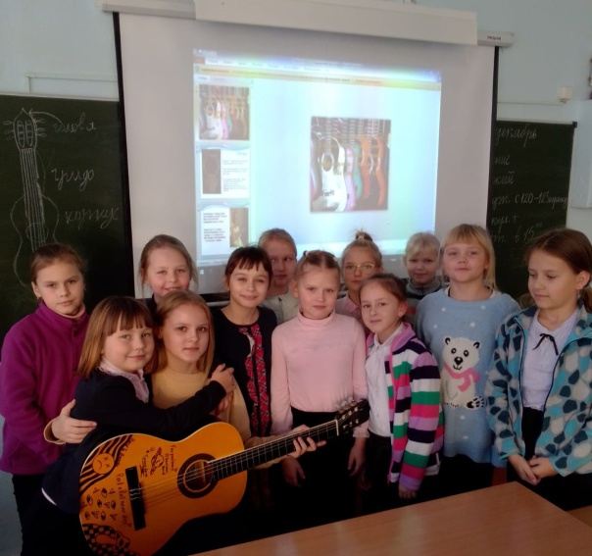
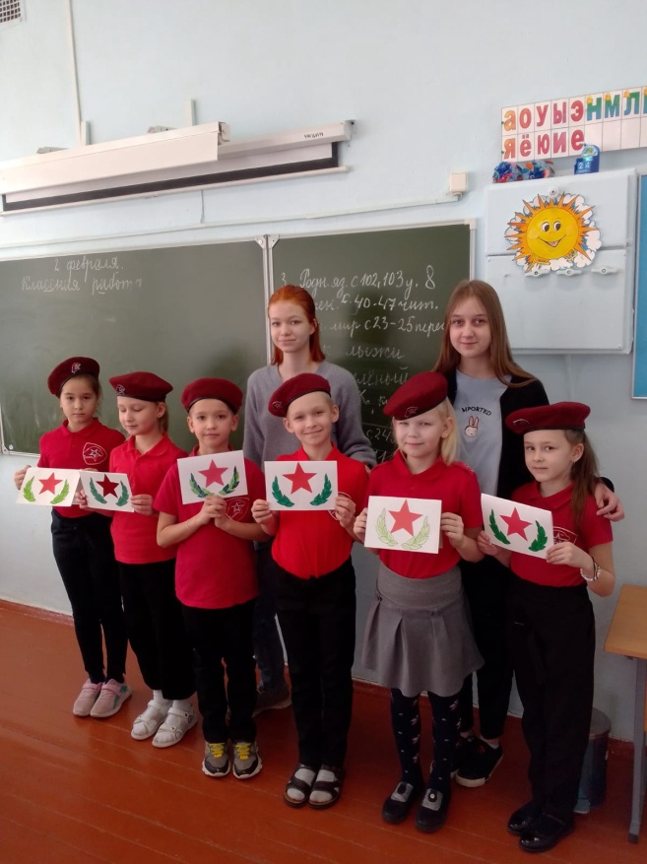
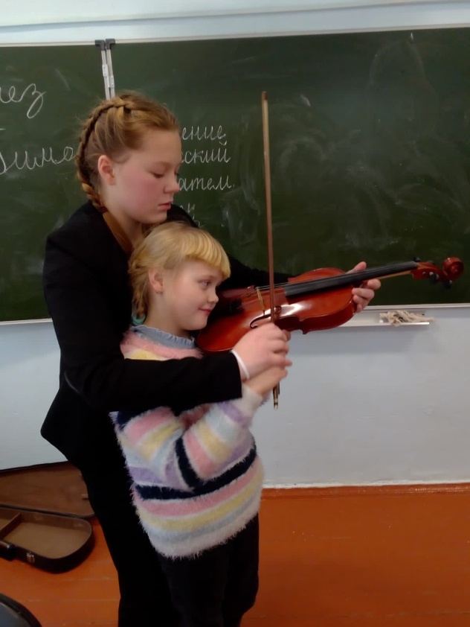
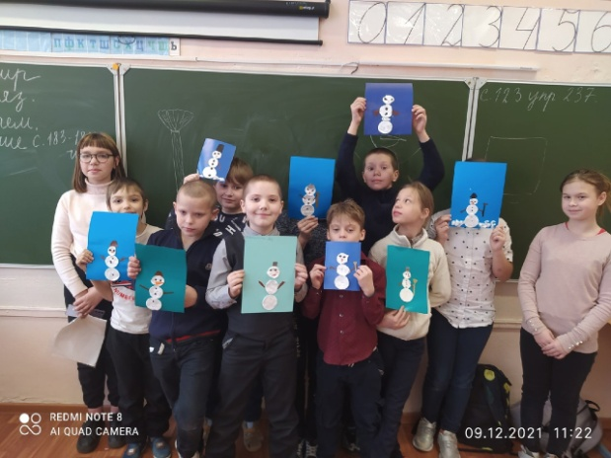
ПРОГРАММА АНТИРИСКОВЫХ МЕР ПО ПОВЫШЕНИЮ УЧЕБНОЙ МОТИВАЦИИ У ОБУЧАЮЩИХСЯ
Проект «Классные встречи»

Slide 11
ПРОГРАММА АНТИРИСКОВЫХ МЕР ПО ПОВЫШЕНИЮ УРОВНЯ ВОВЛЕЧЕННОСТИ РОДИТЕЛЕЙ В ОБРАЗОВАТЕЛЬНЫЙ ПРОЦЕСС
Анализ работы Совета учреждения
Пропаганда здорового образа жизни, привлечение родителей к участию в школьной жизни.
Контроль за работой школьной столовой
Изучение степени удовлетворенности качеством предоставляемых образовательных услуг в образовательной организации

Slide 12
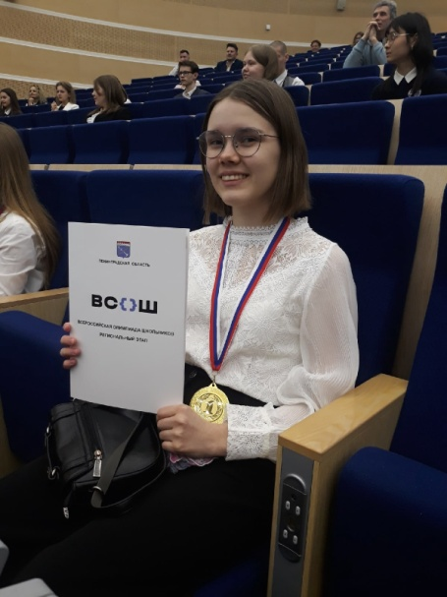
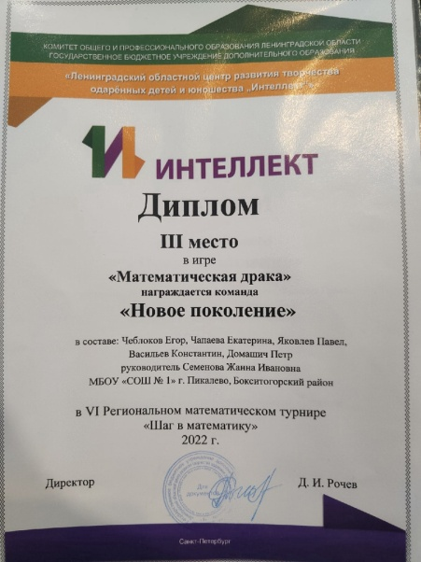
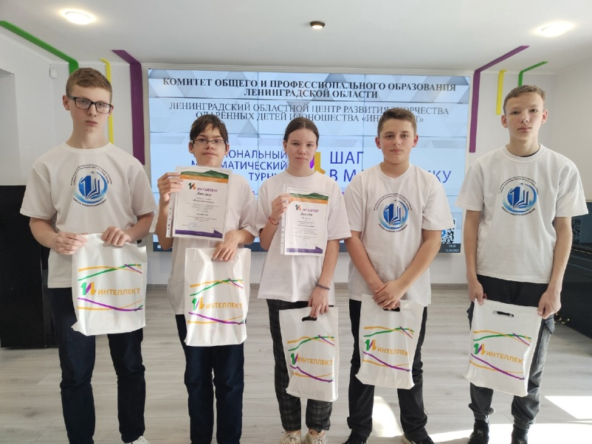
В школе достигнуты следующие позитивные изменения:
Увеличение доли педагогических работников высшей квалификационной категории на 7%, первой - на 2%.
Значения показателей успеваемости и качества обучения по ОО стабильны.
Количество отличников на протяжении двух лет не меняется (19 человек).
Увеличилось количество победителей (на 1,5%) и призёров (на 9%) МЭ ВсОШ.
Стабильное количество обучающихся в образовательных сессиях ГБОУ ДО «Центр «Интеллект» по программе «Математика +» (7-9 классы).
Наличие призёра на РЭ ВсОШ по экологии, победителя по обществознанию (9 класс)
Наличие призера на малой областной олимпиаде школьников ЛО по экологии (8 класс).

Slide 13
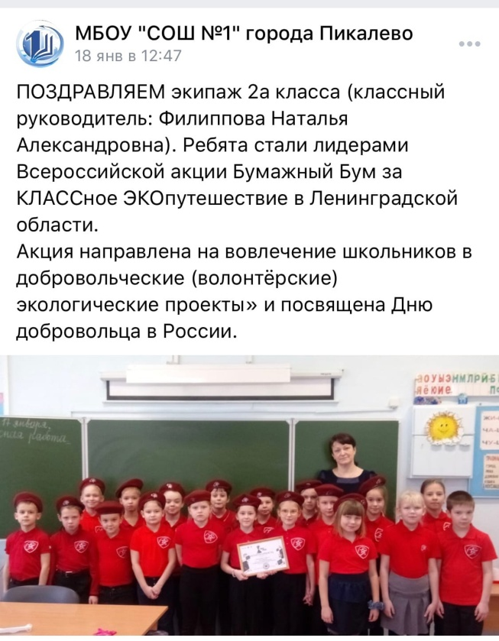
В школе достигнуты следующие позитивные изменения:
Наличие победителя на муниципальном уровне конкурса «Ученик года 2021» (8 класс).
Увеличение доли обучающихся, участвующих в деятельности РДШ на 2%.
Увеличение доли обучающихся, являющихся членами ВВПОД «ЮНАРМИЯ» на 4%.
Увеличение охвата обучающихся внеурочной деятельностью на 1%.

Slide 14
Показатели, по которым будет осуществляться наличие динамики
Количество (доля) учащихся с риском учебной неуспешности.
Количество (доля) учащихся, не преодолевших минимальный порог при сдаче ГИА
Количество (доля) учащихся, не преодолевших минимальный порог при написании ВПР
Количество (доля) обучающихся, переведенный в следующий класс с академической задолженностью;
Уменьшение конфликтных ситуаций в школе (по обращениям участников образовательных отношений)

Slide 15
Показатели, по которым будет осуществляться наличие динамики
Количество открытых уроков, проведенных учителями ОО
Количество педагогических работников ОО, принимающих участие в семинарах, научно-практических конференциях, профессиональных конкурсах.
Доля обучающихся, имеющих высокий уровень мотивации к обучению.
Количество обучающихся на «4» и «5».
Количество обучающихся, освоивших ООП с учетом их особых образовательных потребностей.
Количество обучающихся, участвующих во ВсОШ.
Количество призеров и победителей во ВОШ.
Количество детей, участвующих в образовательных сессиях и учебно-тренировочных сборах (далее – УТС) для одаренных детей (на базе центра «Интеллект»).

